Slide 1



19. 11. 2021

Slide 2

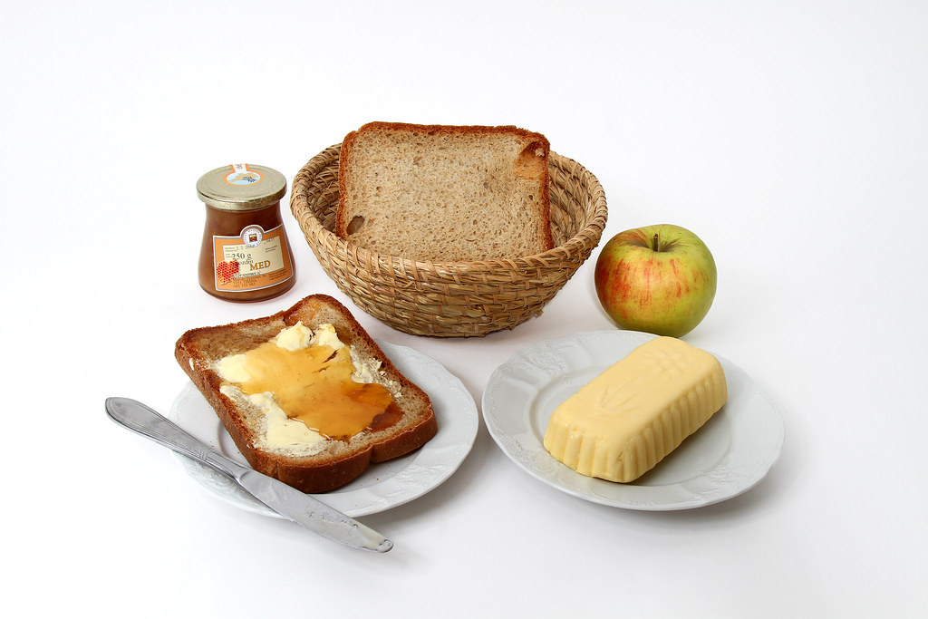

ZAJTRK ZA ZDRAV ZAČETEK DNEVA
POVEZAVA

Slide 3
ČE ŠE NE ZNAŠ BRATI, PROSI STARŠE ZA POMOČ.
POVEZAVA
POVEZAVA
KRUH – MOKA MLEKO – KRAVA MED – ČEBELA MASLO - MLEKO JABOLKO - JABLANA

Slide 4
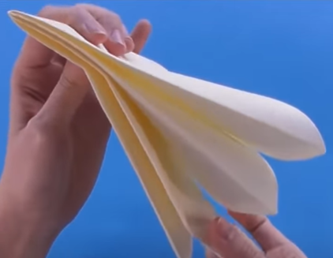
POVEZAVA
DOBER TEK!

Slide 5

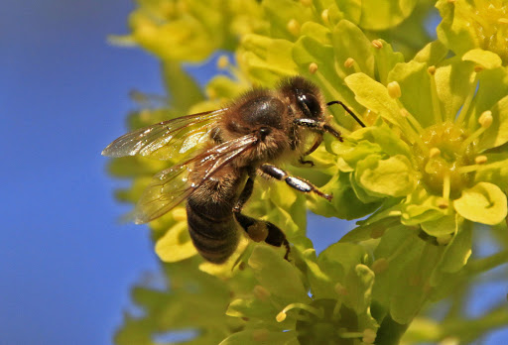
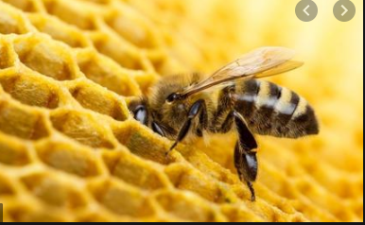
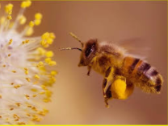
OGLEJ SI FILM
O KRANJSKI SIVKI.
POVEZAVA

Slide 6
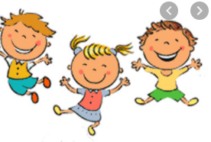
ZAPLEŠI Z NAMI
ZUM, ZUM, ZUM
POVEZAVA

Slide 7
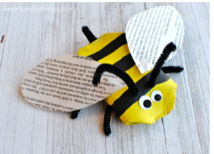
IZDELAJMO ČEBELO
ZA ČEBELICO NA SLIKI POTREBUJEŠ:
KARTONSKI TULEC
ČRNA IN RUMENA BARVA – VODENA ALI TEMPERA
ČRNA KOSMATENA ŽIČKA ALI ČRNO POBARVAN ZVIT PAPIR
OČI – LAHKO IZREZANE IZ KARTONA
ČASOPIS
MAJHEN KONIČASTI IZVIJAČ (ALI KAJ PODOBNEGA ZA LUKNJE V KARTONSKI CEVI)
SPENJALNIK
ŠKARJE
LEPILO

Slide 8
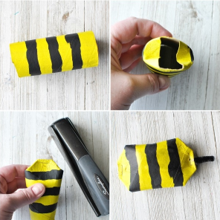
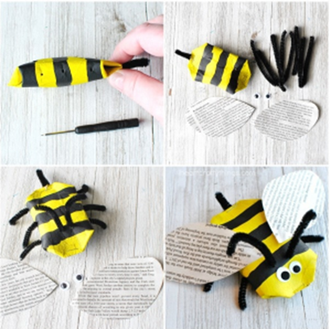
IZDELAJMO ČEBELO
FOTOGRAFIJO IZDELKA ODDAJ V SPLETNO UČILNICO.

Slide 9

SUPER!
ZA DANES SI ZAKLJUČIL S ŠOLSKIM DELOM.

